Slide 1
Workshop axe 4
F. Massimo, E. D’Humières, B. Cros

Slide 2
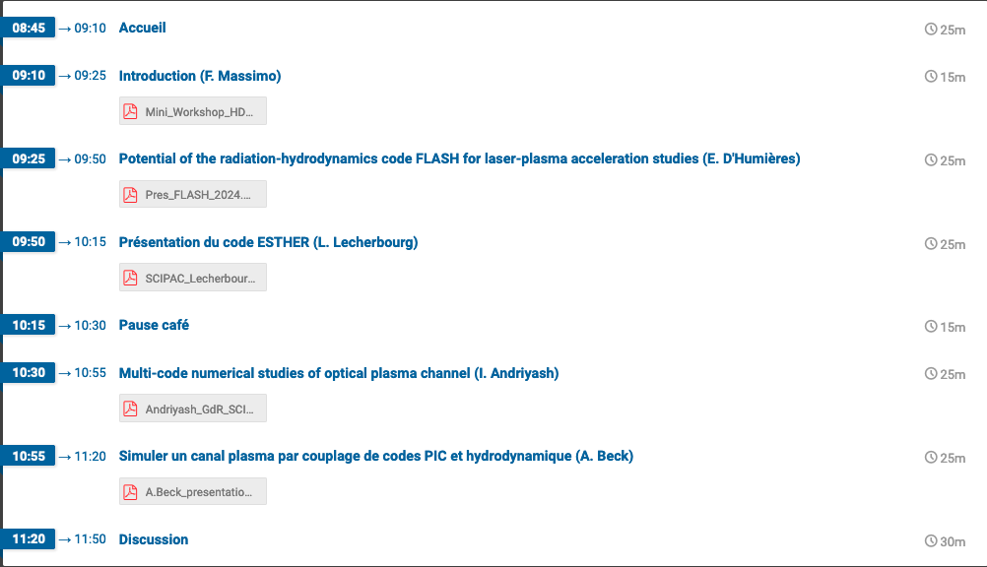
Événement axe 4
Mini-workshop « Modélisation Hydrodynamique des Plasmas pour l'Accélération par Sillage Laser-Plasma »
LPGP, 23 mai
Environ 20 participants, issus de 6 labos

Slide 3
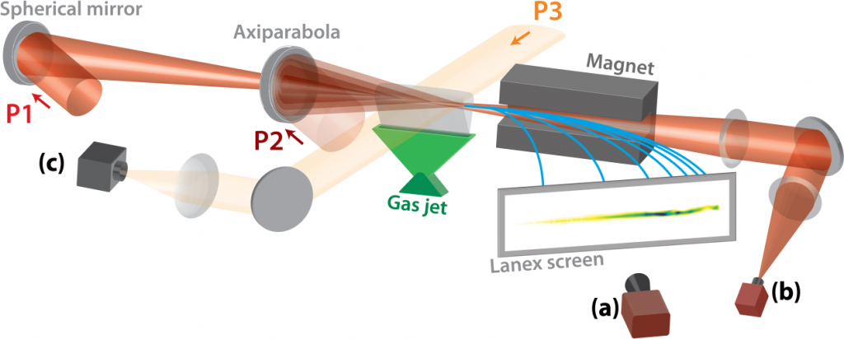
Bilan de l’événement
Le Mini-Workshop a permis aux participants d'avoir
  Un aperçu des modèles et des défis liés à la simulation hydrodynamique de la formation de canaux de guidage pour accélérer des électrons par sillage laser-plasma sur des longues distances de propagation
Suite aux présentations de deux codes d'étude de l'hydrodynamique des plasmas, utilisés et/ou développés dans différents groupes (FLASH, ESTHER)
  Des résultats de modélisation utilisant le couplage entre différents types de codes (PIC, propagation optique + ionisation, codes hydrodynamiques pour les plasmas) ont été illustrés
K. Oubrerie et al. Light Sci. Appl. 11, 1 (2022)

Slide 4
Bilan de l’événement
Les discussions pendant et après les présentations ont identifié plusieurs besoins potentiels, ouvrant la voie à des idées de collaborations potentielles entre les différents groupes
  Il faut plus de comparaisons entre les codes et avec des mesures expérimentales dans les régimes d'intérêt pour l’accélération laser-plasma
  Il est nécessaire de former des experts de codes hydrodynamiques pour former les thésards, en raison de la sensibilité de ces codes aux paramètres et modèles choisis en entrée.
Plusieurs questions ont été soulevées, suggérant quelques pistes d'investigation:
  Est-il nécessaire ou pas d’utiliser des simulations PIC multidimensionnelles (qui demandent beaucoup de ressources), ou peut-on utiliser des simulations de propagation optique et des modèles d'ionisation simplifiés pour créer un état initial précis pour les simulations hydrodynamiques?
  S’il faut utiliser des simulations PIC, peut-on se contenter d'utiliser un ensemble de simulations PIC unidimensionnelles au lieu de recourir à des simulations multidimensionnelles?
  Quels codes sont les plus appropriés et complets pour étudier la formation d'un canal plasma long?
Certaines de ces questions ont été revisitées lors du Workshop Calcul en octobre 2024

